Slide 1

وزارة التـــعـــلـــــيم العـــــالـــــي والبــحـــث العــــلــمـــي
المركز الجامعي عبد الحفيظ بوالصوف بميلة
تخصص التسويق
محاضرة يوم 27/ 02/ 2024 بعنوان :
من تقديم الدكتور : معاذ ميمون
التسويق الاستراتيجي
Strategic marketing

Slide 2
العملية التسويقية Marketing process
04
03
02
01
إدارة العلاقة مع الزبون
المزيج التسويقي
Mix Marketing
التسويق الاستراتيجي
Marketing strategy
دراسة السوق
Market research
المنتج، التسعير، التوزيع، الترويج
4P's
التجزئة ، الاستهداف ، التموقع
STP
جمع وتحليل البيانات
Data
CRM

Slide 3
دراسة السوق Market research
04
03
02
01
إدارة العلاقة مع الزبون
المزيج التسويقي
Mix Marketing
التسويق الاستراتيجي
Marketing strategy
دراسة السوق
Market research
المنتج، التسعير، التوزيع، الترويج
4P's
التجزئة ، الاستهداف ، التموقع
STP
جمع وتحليل البيانات
Data
CRM
فيليب كوتلر : «التسويق أصبح معركة تعتمد على البيانات أكثر من الإعتماد على قوة فريق المبيعات».

Slide 4
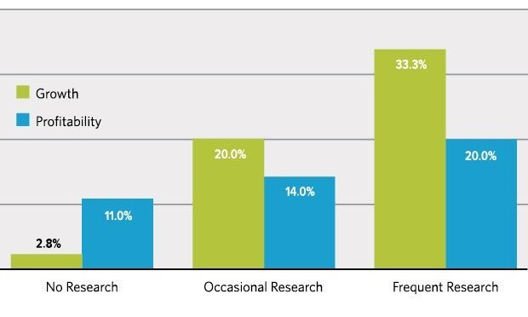
تأثير بحوث التسويق في ربحية ونمو الشركات:

Slide 5
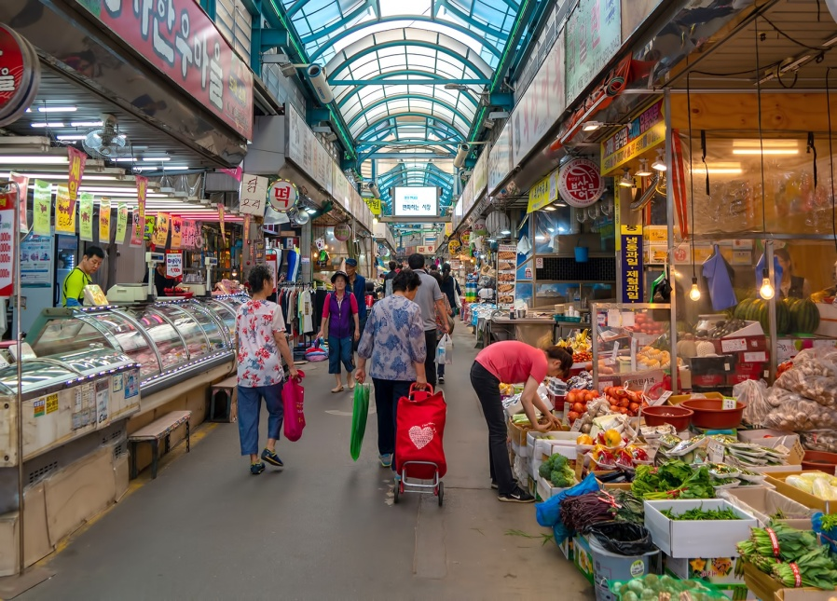
1- ماذا نقصد بالسوق ؟
المقاربة الاقتصادية البسيطة :
”هو مكان التقاء العرض والطلب من أجل اتمام العملية التبادلية“.
المقاربة الاقتصادية الحديثة :
”مجموعة من الزبائن لديهم الحاجة او الرغبة في التبادل، مع امتلاكهم للقدرة الشرائية“.
المقاربة التسويقية :
”هم الزبائن والمنافسون والموردون والموزعون والوسطاء والهيئات الحكومية والجمعيات المدنية والقوانين .. الخ“.
ملاحظة : في الدراسات التسويقية يبقى معيار المستهلك هو الأكثر استخداما للتعبير عن السوق.

Slide 6
2- دراسة السوق
دراسة البيئة الخارجية الكليّة للسوق
(الغير مباشرة)
دراسة البيئة الداخلية
نموذج PESTEL
01
سلسلة القيمة
The value chain
خطوة
02
خطوة
03
دراسة البيئة الخارجية المباشرة (تحليل الصناعة)
خطوة
نموذج بورتر Porter لتحليل الصناعة

Slide 7
3-
تحليل البيئة
(السوق)
البيئة الكلية
البيئة الجزئية
السياسية
التشريعية
الاقتصادية
الموردين
المستهلكين
المنظمة
الثقافية
الوسطاء
المنافسون
التكنولوجية
الاجتماعية

Slide 8
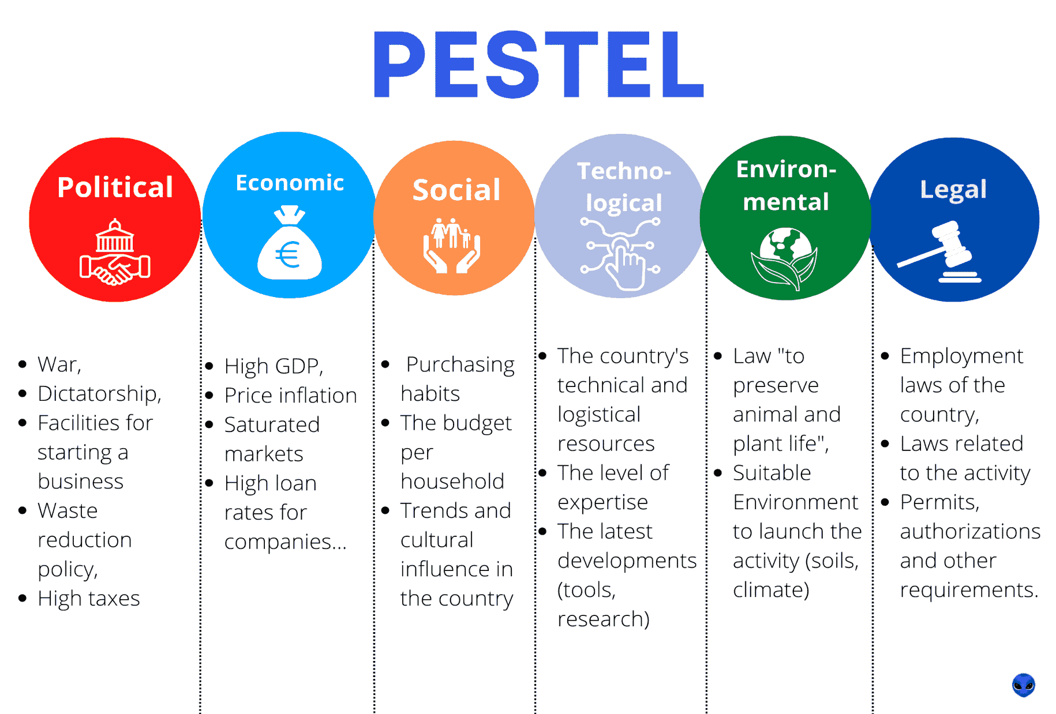
أ- تحليل البيئة الخارجية الكلية

Slide 9
ب-1: تحليل بورتر للقوى الخمس ( 5Fs )
ب- تحليل قطاع المؤسسة
(تحليل الصناعة)
القوة التفاوضية للمشترين
الزبائن
01
تهديد
تهديد
المنافسون
الحاليون
02
05
المنافسون المحتملون
القيود التنظيمية للحكومة في السوق
03
04
+1
الحكومة
القوة التفاوضية
الموردون
المنتجات البديلة
تهديد

Slide 10
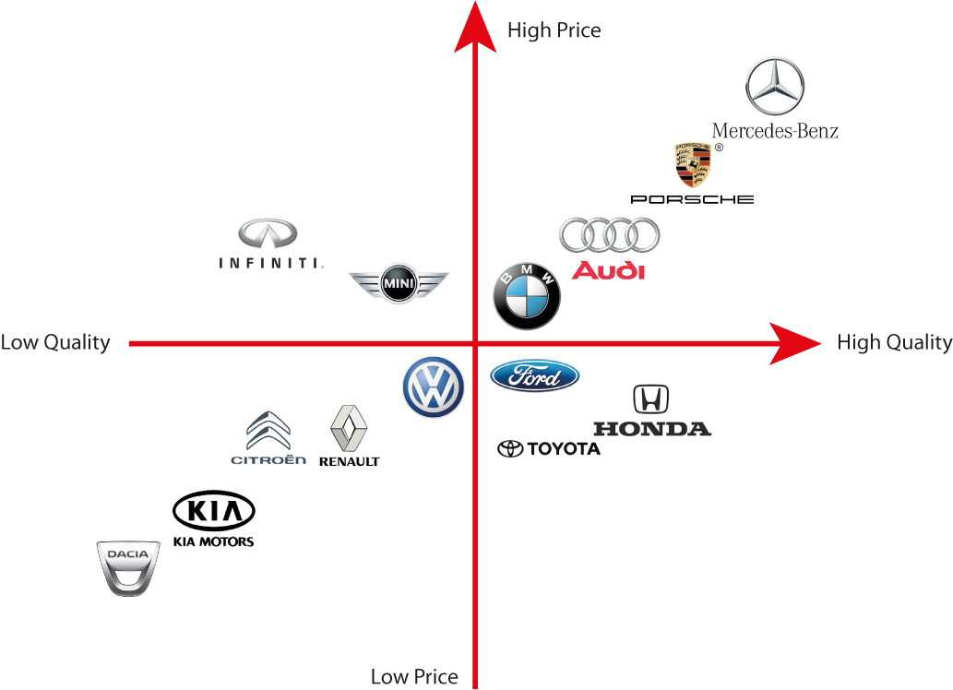
ب-2: تحليل تركيبة المنافسة بالقطاع (المجموعات الاستراتيجية)
ب- تحليل قطاع المؤسسة
(تحليل الصناعة)
سعر مرتفع
جودة منخفضة
جودة مرتفعة
جودة منخفضة

Slide 11
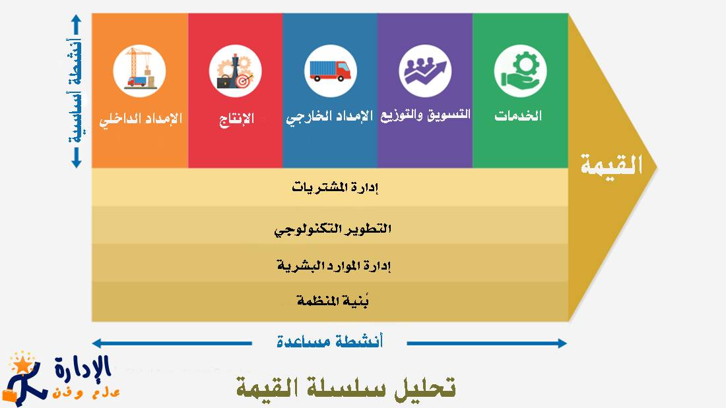
تحليل سلسة القيمة Value chain
ب- تحليل البيئة الداخلية

Slide 12
مقولة
فيليب كوتلر : " التسويق هو سباق بدون خط نهاية".

